Slide 1
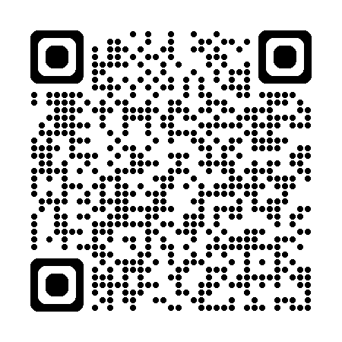
Ｃ
必要書類の確認リスト（みずいろ） 602
・書類 １ ～７ はすべて提出してください。
・ をマイナンバーで省略する方は、別紙Ⓓ「マイナンバー連携を希望する方へ」を必ずお読みください。
・ はA4サイズの用紙に行い、小さく切り取らずご提出ください。
5
コピー
１. 特定医療費（指定難病）支給認定申請書（更新用・３枚綴り）
２．臨床調査個人票（指定医が記入した日から6か月以内のもの）
別紙Ⓑ「臨床調査個人票 作成依頼書（きみどり）」にて、病院に作成を依頼してください。
３. 自己負担上限額管理票
「氏名記載の表紙」 と 「令和６年８月以降で記載のあるページ」
４. 生活保護受給証明書（福祉事務所が1か月以内に発行したもの）
※生活保護が停止になった場合は、停止時期が記載された「保護停止決定通知書」が必要です。
コピー
世帯全員の住民票（発行日から6か月以内のもの）
単身世帯の方でも、必ず「世帯全員」という種類を取得してください。（個人番号の記載は不要）
４ で住民票上の住所が証明できる場合は、省略できます。
（ 例：「住民票上の住所と相違なし」と記載している ）
5
原本
６. 健康保険証（医療保険に加入している方のみ）
※マイナ保険証での申請はできません。
健康保険証、資格情報のお知らせ、資格確認書いずれかの を提出してください。
※必ず 被保険者名 が記載されているものをご提出ください。
コピー
７. 療養生活についてのおたずね
【生活保護が廃止になった場合】
廃止後に加入される医療保険によって提出書類が異なります。事前に茨木保健所までお問い合わせください。
ホームページにも手続きのご案内、申請書類等を掲載しております。
QRコードを読み取っていただき、併せてご覧ください。
（茨木保健所ホームページ）

